Slide 1
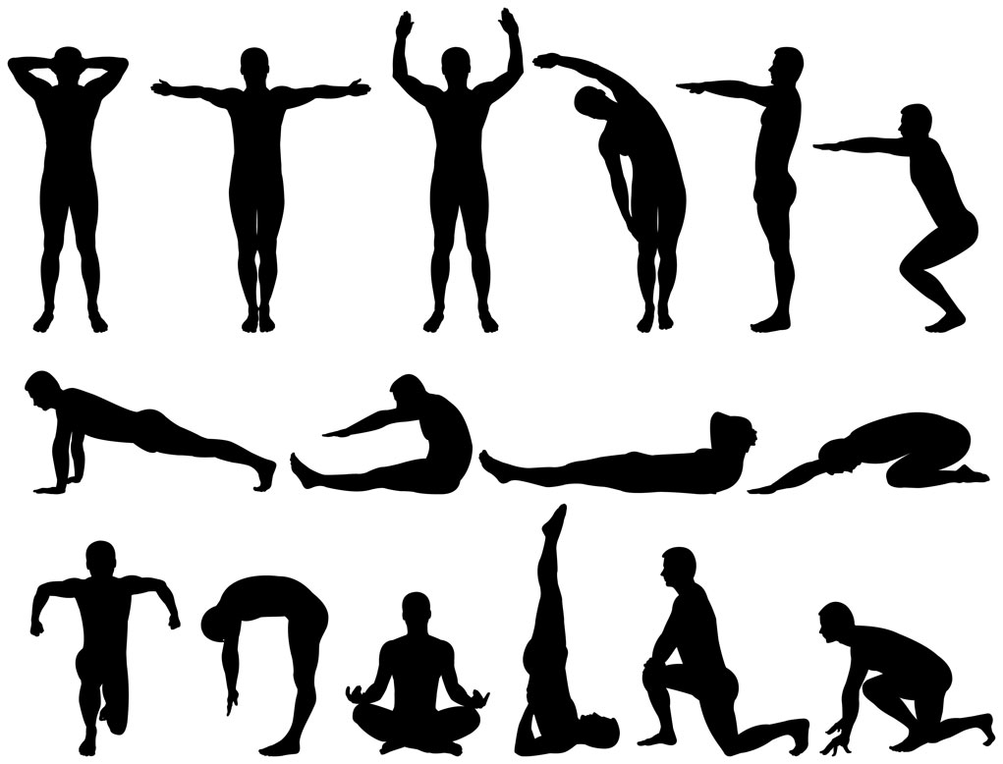
Лингвистическая разминка
Из предложения Желаю вам на уроке больше полных ответов. возьмите определение и поставьте его в И.п.
Из предложения И пусть краткие высказывания будут уместными. возьмите союз и определение
Из предложения Страдательные причастия мы пишем без ошибок. возьмите определение и дополнение.

Slide 2
Тема урока: полные и краткие страдательные причастия

Slide 3
Попробуйте образовать от полных причастий краткую форму. Какой вывод можно сделать?
Сделанный-
Рассмотренный-
Бегущий-
Смотрящий-
Прочитанный-

Slide 4
Теоретическая справка
Краткое причастие — это грамматическая форма, которую образует полное страдательное причастие настоящего или прошедшего времени. Обозначает признак предмета по действию. Вопросы кратких причастий: «каков?», «какова?», «каково?», «каковы?», а также «что сделан?», «что сделано?», «что сделана?», «что сделаны?». Примеры: сделан, рассеян.
Полные причастия выполняют функцию определения в предложении. Краткие причастия в предложении осуществляют функцию сказуемого. Изменяются по родам и числам.

Slide 5
Способ образования кратких причастий:
При образовании краткой формы происходит усечение окончания, а суффиксам -енн- и -нн- соответствуют суффиксы -ен- и -н-. Краткие причастия всегда пишутся с одной буквой «н».
Примеры:
Накрашенный-накрашен;
Сделанный-сделан;
Начатый-начат.

